Slide 1
Makey Makey
EdCamp Sommet
28 octobre 22
monurl.ca/mst28octobre2022
Pour plus de détails : recitmst.qc.ca
Cette présentation, monurl.ca/mst28octobre2022 du RÉCIT MST est mise à disposition, sauf exception, selon les termes de la Licence CC.
Notes:
Lien de la présentation : https://monurl.ca/mst28octobre2022
Lien de l’article :

Slide 2
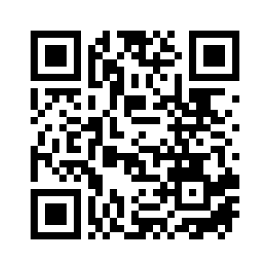
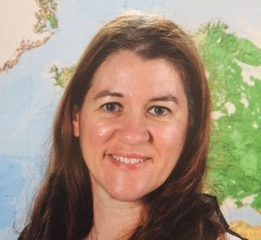
Sonya Fiset
sonya.fiset@recitmst.qc.ca

Slide 3
Plan
-Makey Makey avec Scratch
-Pourquoi programmer?
-Exploration mains sur les touches
-Matériaux
-Ressources
-Badge
Source

Slide 4
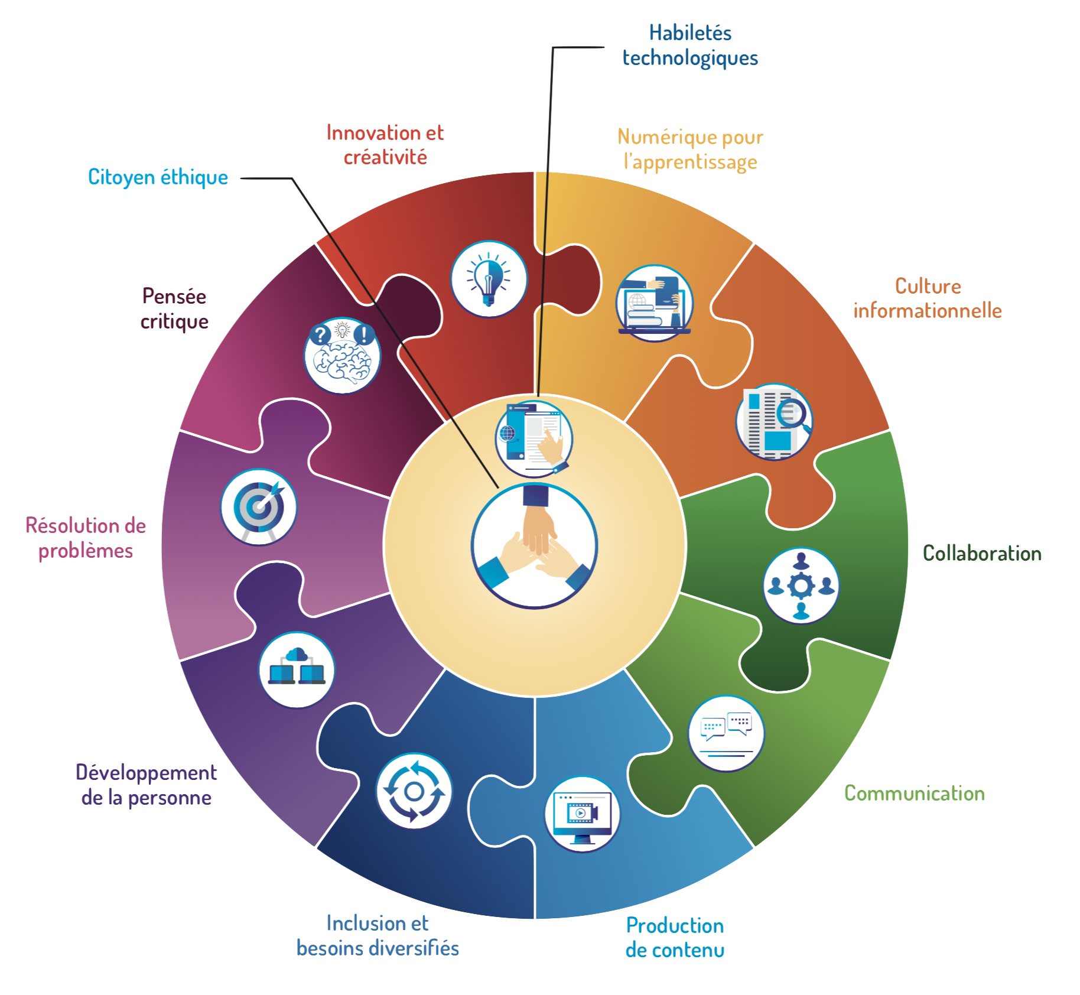
Pourquoi programmer?
Cadre de référence de la compétence numérique
Notes:
http://www.education.gouv.qc.ca/dossiers-thematiques/plan-daction-numerique/cadre-de-reference-de-la-competence-numerique/

Slide 5
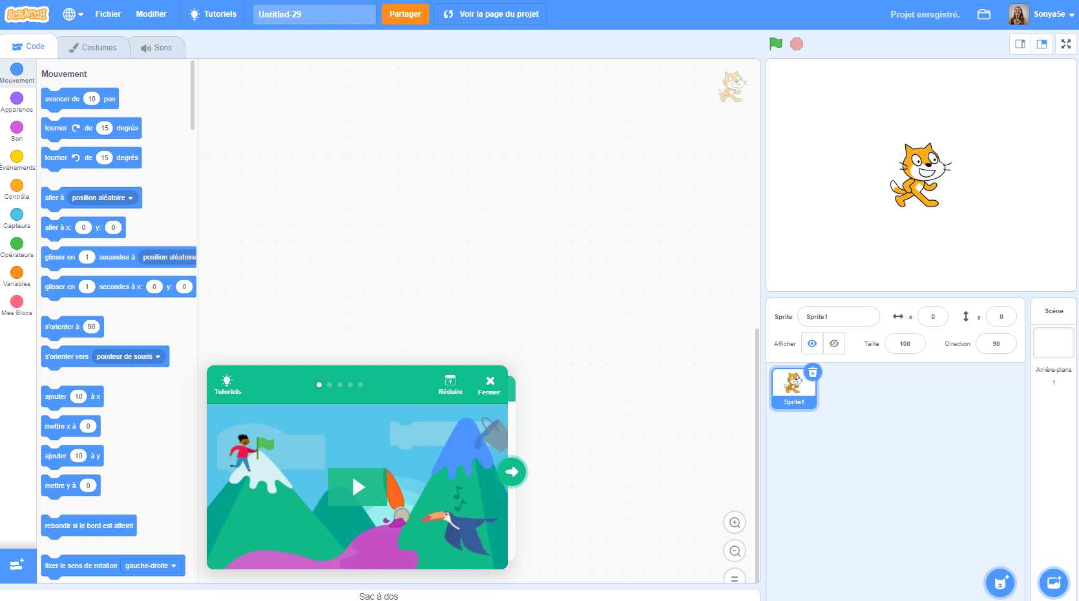
S’initier à la programmation Scratch
Blocs de programmation
Script
Scène d’animation
Scratch : https://scratch.mit.edu/
www.scratch.mit.edu
Arrière-plan
Sprite
Notes:
https://scratch.mit.edu/

Slide 6
S’initier à la programmation Scratch
0. Tutoriels
4. Démarrer le programme avec le drapeau vert.
3. Déplacer les blocs ici.
Scratch : https://scratch.mit.edu/
0. Tutoriels
2. Choisir l’arrière-plan.
1. Choisir le ou les sprite(s).
Notes:
https://scratch.mit.edu/

Slide 7
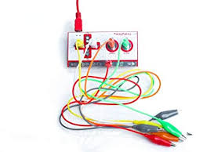
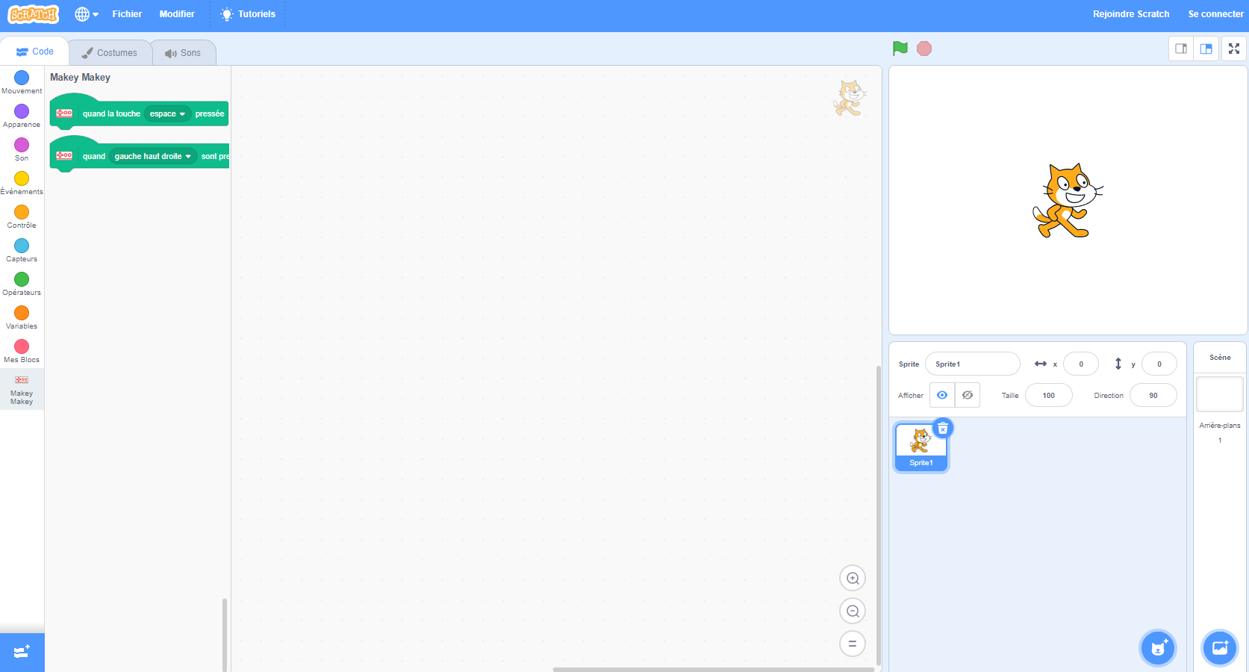
-Programmation avec Scratch en ajoutant l’extension
-Avantages :
peu coûteux et créatif
Pour programmer
Makey Makey
en vidéo
Notes:
Site : https://makeymakey.com/

Slide 8
Temps d’exploration
1- Brancher le fil USB rouge dans le portable.
2- Trois options pour ouvrir le programme:
-numériser le code QR;
-entrer le lien monurl.ca/scratchmm#;
-cliquer sur le lien dans la présentation.
3- Essayer le jeu.
Tenir le fil blanc d’une main et toucher avec l’autre main.

Slide 9
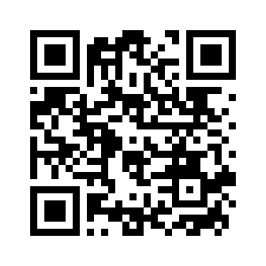
Avez-vous déjà utilisé Makey Makey?
Tenir le fil blanc d’une main et toucher avec l’autre main.
Comprendre le fonctionnement du Makey Makey avec Scratch
Compter des votes
Réaliser un circuit électrique fermé
1

Slide 10
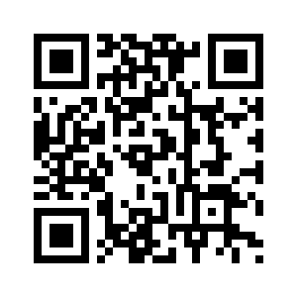
Conducteur ou isolant?
Émettre une hypothèse sur la feuille d’expérience
Consigne :
Placer un objet pour fermer le circuit. Si un son est entendu alors l’objet est conducteur.
2

Slide 11
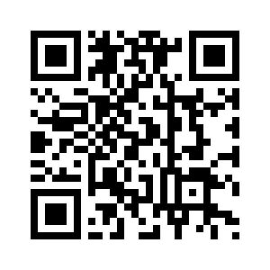
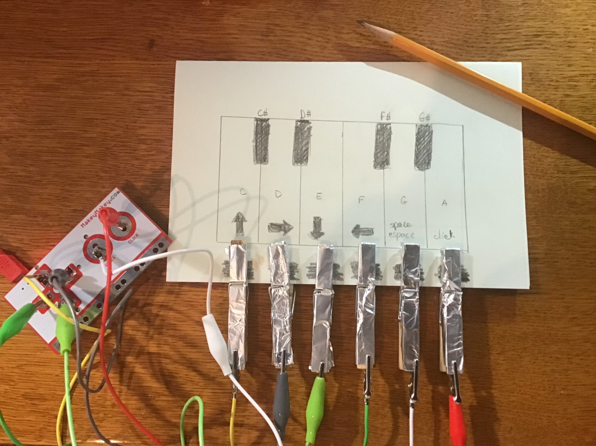
Piano
Jouer une mélodie simple
Consignes :
Tenir le fil blanc et toucher l’épingle correspondant à la note souhaitée.
3

Slide 12
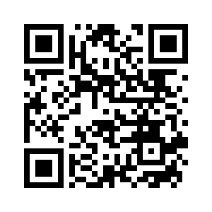
Jeu de Pong
Utiliser la conductibilité de l’eau pour contrôler un jeu.
Consignes :
Utiliser la barre d’espace pour commencer.
Tenir le fil blanc et contrôler le déplacement de la barre en mettant l’autre main dans le verre d’eau.
4

Slide 13
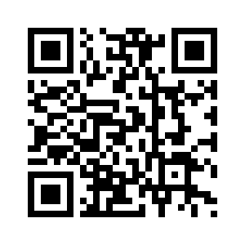
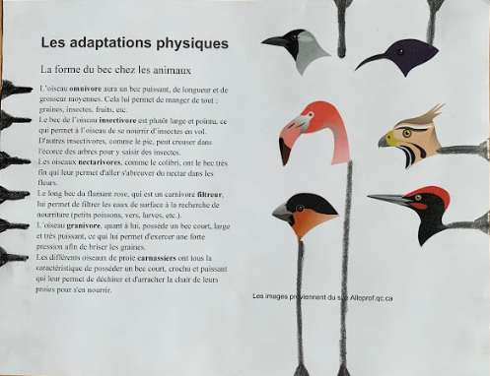
Adaptation des oiseaux
Programmer un jeu électro d’association
Consigne :
Tenir le fil blanc et toucher la description du bec correspondant à l’oiseau.
5

Slide 14
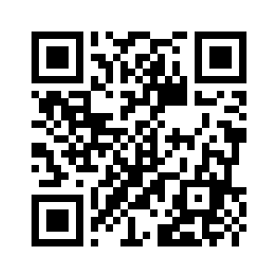
Livre animé : Plaisirs de musique
Animer un livre.
Consigne :
Tenir le fil blanc et la bande d’aluminium pour animer le livre.
6

Slide 15
Mathématique :
Animer un jeu d’association.
Consignes :
Tenir le fil blanc et choisir la réponse de l’autre main.
7

Slide 16
Dans l’oeil de lynx (jeu cherche et trouve)
Jouer en collaboration
Consignes :
Tenir le fil blanc et toucher la flèche;
Changer les pièces avec « Espace »;
Changer le plateau avec ADSW.
8

Slide 17
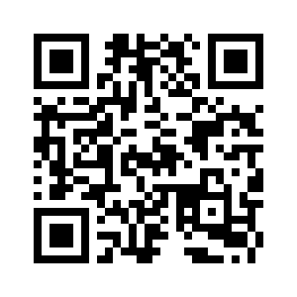
Poème animé
Utiliser la conductibilité de l’aluminium pour contrôler un jeu.
Consigne :
Appuyer sur le commutateur pour partir le programme.
9

Slide 18
Matériaux utilisés
Crayon HB ou 6-8 H
Papier d’aluminium
Ruban adhésif en aluminium pour la plomberie
Eau
Pâte à modeler
Objets métalliques

Slide 19
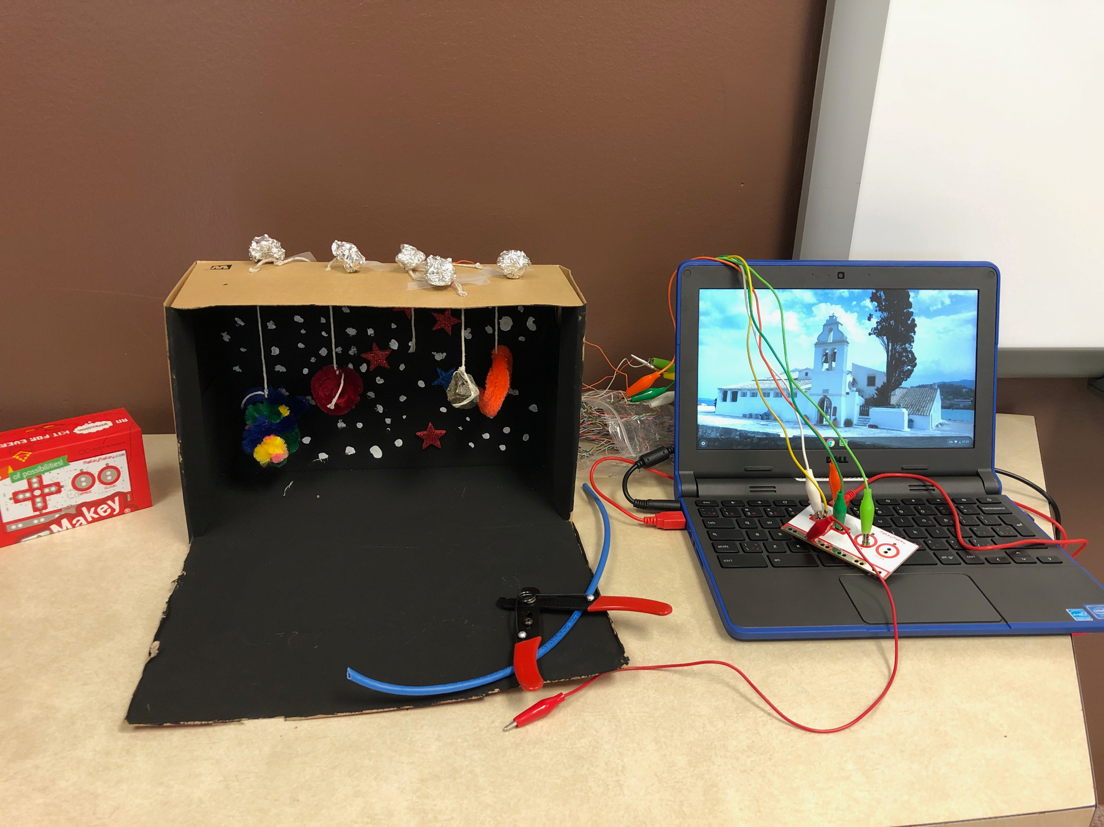
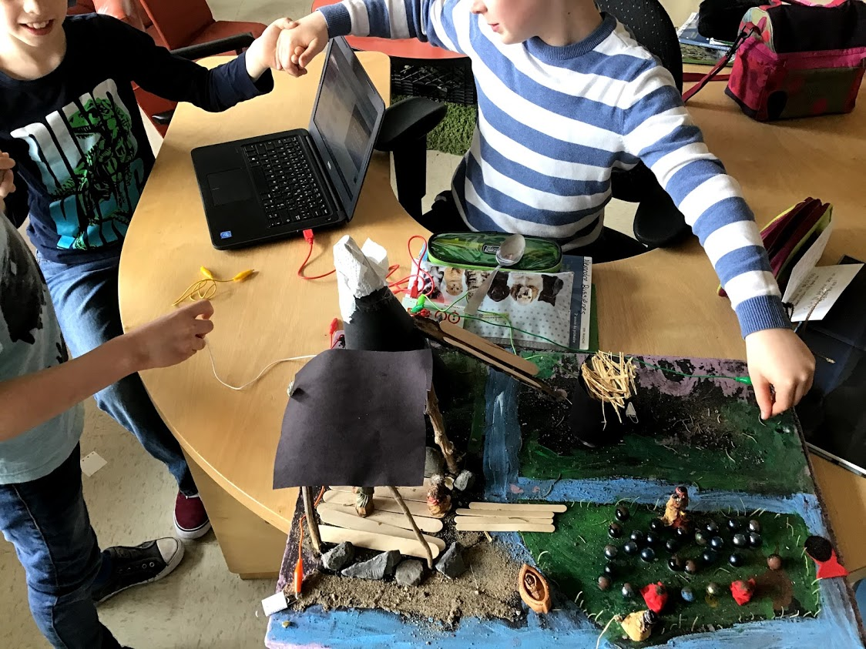
Bonifier des projets existants en science et technologie ou US
Des exemples :
Animer une maquette : Les planètes ou la maison longue
Réaliser des circuits électriques

Slide 20
Recherche par mot-clé

Slide 21
📑 Ressources
Autoformations sur Campus RÉCIT :
Premiers pas avec Makey Makey et Scratch pour tous
Padlet de ressources Scratch au primaire
Guide et défis en univers social - page programmation RÉCITUS
Cartes tutoriels Scratch (français - english)
Ressources Scratch - dont les référentiels par types de blocs

Slide 22
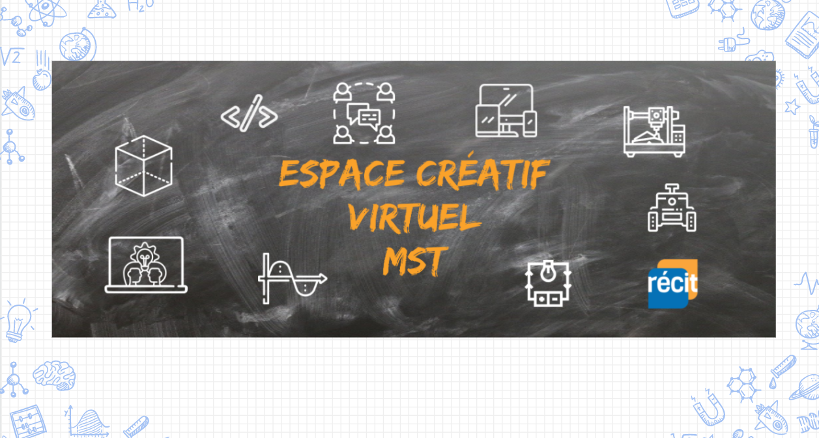
L’équipe du RÉCIT MST est disponible
les mercredis matins de 9 h à 11 h 30.
Lien vers notre salle de vidéoconférence :
http://recitmst.qc.ca/ecv-zoom
Toutes les informations: recitmst.qc.ca/ecv
Notes:
Salle de vidéoconférence : https://recitmst.qc.ca/ecv-zoom

Slide 23
📑 Badge « Découverte »
Créer compte gratuit sur Campus RÉCIT;
Valider le courriel, se connecter;
S’inscrire à l’autoformation
« Premiers pas avec Makey Makey »;
Voir cette page.
Note : le lien sera disponible que quelques heures.
Notes:
https://campus.recit.qc.ca/enrol/index.php?id=177

Slide 24
MERCI !
Des questions?
equipe@recitmst.qc.ca
Page Facebook
Twitter
Chaîne YouTube
Ces formations du RÉCITMST sont mises à disposition, sauf exception, selon les termes de la licence Licence Creative Commons Attribution - Pas d’Utilisation Commerciale - Partage dans les Mêmes Conditions 4.0 International.
Notes:
Message à l’équipe : equipe@recitmst.qc.ca

